Slide 1
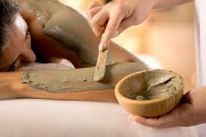
العلاج بالطين

Slide 2
مقدمه
الطين صورة الخلق الرائعة به يشفى الإنسان من مختلف الإمراض ويمنحه قوة الحياة المتجددة وهو مفتاح أسرار جنة الجمال الإنساني والمداواة بالطين أسلوب طبي قديم وهو غرسه جديدة تنمو في حديقة الثقافة الصحية الطبيعية البديلة.
إن الطين كنز لا يفنى من باطن الأرض نشا فيها على امتداد ملايين الأعوام ، وفي الطين ذي المزايا العجيبة مفتاح إسرار الصحة والجمال التي استخدمها إسلافنا القدماء.
إن عملية نضوج الطين البركاني عملية صعبة وطويلة وتحتاج لبيئة فريدة ومتميزة ومن هنا يأتي تميز الطين البركاني في اليمن وتباين خصائصه المذهلة في مناطق كثيرة يكفي إن نعلم فقط انه في ألمانيا الكثير من البراكين الطبيعية وبقاياها لكن يتسبب المناخ في إخماد عملية نضج الطين البركاني .

Slide 3
إلية التأثير العلاجي للطين
إن الطين يضغط على جلد المريض ويدفع الدم من الأوعية الدقيقة وبهذا يسرع دورتي الدم واللمف من خلال الجلد إلى الدم تدخل المواد الكيميائية المتراكمة والتي تؤثر كالدواء .
إن العلاج بالأطيان توصل إلى إن تكون مجال كهربائي ضعيف على الجلد مدخلا إلى الجسم ايونات نشطة وطاردة للمواد الضارة واثبت علميا في إن الطين يساعد في سرعة نمو الأعصاب وهذا الشيء الذي جعل منه علاجاً فعالا لإصابات الحبل ألشوكي والشلل .
تعطي الأطيان تأثيرا مختلف الجوانب على الوظائف والمنظومات الأساسية للإنسان كالتنفس ،الدورة الدموية ، عملية تبادل الإفراز .

Slide 4
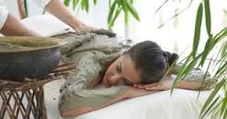
أنواع الأطيان العلاجية
الأطيان العلاجية تقسم إلى أربعة أصناف رئيسية اعتماداً على خواصها
الكيميائية – الفيزيائية
1-الأطيان العلاجية الغرينية السولفيدية .
2-الترسبات القاعية لمسطحات المياه العذبة .
3-الخثية (الخث : الفحم النباتي ).
4-البركانية (البراكين التي تقذف أطيان علاجية ) وتختلف فيما بينها بالرائحة والكثافة ودرجة الحرارة .

Slide 5
1-إن الأطيان العلاجية الخثية :- عبارة عن ترسبات المستنقعات وهي ذات مرونة وتسرع وتحسن فاعلية الخمائر وعملية الإعادة وتحوي على تأثير مضاد للالتهابات .
2-الأطيان العلاجية من الترسبات القاعية لمسطحات المياه العذبة :- وهي أطيان أكثر عذوبة تحتوي على ترسبات عضوية ومعدنية و لا يوجد في تركيبتها كبريتيد الهيدروجين (غاز المستنقعات ) إن القيمة العلاجية للأطيان العلاجية من الترسبات القاعية لمسطحات المياه العذبة هو وجود خاصية الحفاظ على الرطوبة والتركيب الميكانيكي الرقيق(ملمسها ناعم بدون تكتلات )
3-الأطيان العلاجية الغرينية السولفيدية :- وهي الترسبات القاعية لمسطحات المياه المالحة وهي فقيرة محتوى للمواد المعدنية ولكنها غنية بمحتوى سولفيدات الحديد والأملاح المذابة في الماء أكثر من الخثية والبركانية ويسمى هذا النوع من الأطيان أحيانا رئيسيا استنادا لمكان استخراج هذه الأطيان

Slide 6
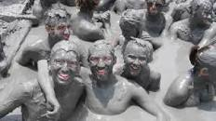
وتقسم إلى ثلاثة أنواع :
-القارية .
-أطيان الخلجان البحرية والبحيرات الق ريبة من البحر.
أطيان البحيرات الحاوية على ينابيع.
4- الأطيان البركانية وتختلف عن أنواع أطين الأخرى بعضويات ذات خصوصية( نفطية المن شاء) بوجود عناصر علاجية فعالة يود وبروم وتستعمل بكميات محدودة كعامل علاجي إضافي مساعد.

Slide 7
الإمراض التي تعالج عن طريق الطين
هنالك الكثير من الإمراض تعالج عن طريق الطين ونذكر منها :
١_ اصابات الحبل الشوكي والشلل
٢_الروماتيزم وأمراض المفاصل
٣_العنة والضعف الجنسي عند الرجال
٤_الامراض الجلدية مثل البهاق – الصدفية -الاكزيما -الحصف السطحي الاحمر -التهاب الجلد الحرشفي
٥_امراض الاعضاء الجنسية الرجالية مثل التهاب البروستات والعقم
٦_امراض الاعضاء الجنسية النسائية مثل التهاب حالب الرحم – العجز الوظيفي للمبايض -انحراف الرحم والتهاب المهبل
٧_امراض الانف والاذن والحنجرة مثل التهاب الجيوب الأنفية المزمن – والتهاب اللوزتين والحنجرة
٨_امراض المنظومة العصبية المحيطة مثل الكتف – التهاب الاعصاب بين الاضلاع وعرق النسا

Slide 8
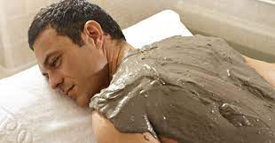
الحالات التي لا يسمح فيها باستخدام الطين
1-السل .
2-الأورام الخبيثة .
3- التهاب الكلى المزمن .
4- إمراض ضغط الدم الدرجة 2و3 بالإضافة إلى الإمراض النفسية .
5- بعض إشكال السمنة الصعبة والحمل .
هناك ثلاث طرق لاستخدام الطين
الطريقة الأولى :- هي الطريقة الفرعونية حيث يدهن الجسم بالطين ثم يعرض على أشعة الشمس بعد التأكد من الحساسية لمدة 10 دقيقة ثم 15 دقيقة ثم

Slide 9
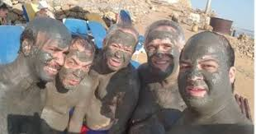
30 دقيقة إلى إن تصل إلى 80 دقيقة فهو يعتمد على نوع الجلد .
الطريقة الثانية :- فهي كمادات ، حيث يدهن الجسم بالطين ثم يلف ويغطى بالنايلون (مشمع ) بحيث تكون درجة حرارة الطين 40 درجة مئوية وهذه الطريقة تستخدم لإمراض الجلد والمفاصل وقد تطبق على جزء معين من النص
الطريقة الثالثة :- هي حمامات الطين حيث يخفف الطين بالمياه المعدنية وتغطيس المريض فيه عدة مرات .

Slide 10
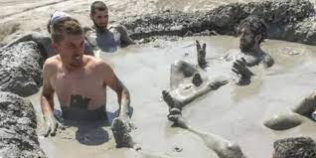
شروط تنفيذ المداواة بالطين الطبي
1-اكتشاف أمكنة (الحقول ) الطين الطبي وحمايتها من اللف .
2- تحديد الكميات الفعلية من الطين الموجودة في هذه الأمكنة .
3- استخراج الطين العلاجي ونقله .
4- تخزين ( حفظ الطين )
5- إيصال الطين إلى المريض.
6- تجديد الطين الطبي .
وللطين العلاجي محتوى عالي من :
1-الغازات .
2-الحامض الفحمي (حامض الكاربونيك ).
3-الكربون .
4- الهيدروجين المكبرت .
5- المواد المعدنية .

Slide 11
الصلصال
وهو نوع من أنواع الطين ذو قوام وملمس أملس ، شحمي (زيتي ) عند لمسه شاحب أو اخضر اللون متوفر في مختلف المناطق اللبنانية وبقية بقاع حوض البحر الأبيض المتوسط ومختلف إنحاء الكرة الأرضية موجود بغزارة بشتى إنحاء بلغاريا وبلدان شبه الجزيرة البلقانية .
ولهُ تسميات عربية عديدة :
1-الغظار
2- الاجر
3- الطين الحر (المخلوط بالرمل والمجفف بالشمس والذي يصدر صوتا عند لمسه )
4-الخزف ( الطين الحر المطبوخ بالنار )
5- الفخار ( الطين الحر المعالج بالنار )

Slide 12
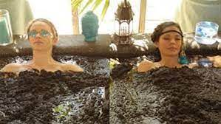
ماذا يمثل الصلصال ؟
1-يمثل منتجا طبيعيا خالٍ من الضرر .
2- وسيلة علاج استخدمت في الماضي بكثافة وبصورة شائعة بالطب الشعبي .
3- واسطة مداواة طبيعية يمكن تطبيقها في المنزل .
ماذا يحتوي الصلصال؟
يحتوي على مواد طبيعية نافعة للإنسان ك ...
1-المادة القلوية .
2- كالسيوم .
3- الحديد .
4- المغنيسيوم.
5- الألمنيوم .
6- التيتان ( التيتانيوم عنصر من أشباه المعادن له قرابة مع الحديد والكروم )
7- العناصر الكيميائية الدقيقة ( المهمة بالنسبة للجسم والمتسمة بسهولة امتصاصها من قبله).

Slide 13
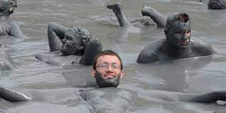
الأهمية الطبية للصلصال :
للصلصال أهمية فائقة في الميادين الطبية
١-الوقائية
٢-العلاجية
٣-التجميلية
كمادات الصلصال وهي فعالة وعلى الأخص في حالات :
1-الإمساك .
2- الإسهال .
3- النزلة المعوية المزمنة.
4- الصداع .
5- الرضوض .
6- الإمراض الجلدية .
7- لدغ العقارب .
8- إلام المفاصل .
إن وضع كمادات الصلصال على البطن والرأس في حالة ارتفاع درجة حرارة الجسم يعطي تأثيرا بارزا مضادا لهذا الارتفاع .

Slide 14
شكرا لكم

